Slide 1


Prijedlog korporativne suradnje
KAKO PODUZEĆA MOGU OSTAVITI POZITIVAN TRAG
U DJEČJIM ŽIVOTIMA
UNICEF-ov pristup društveno odgovornom poslovanju
Ured UNICEF-a za Hrvatsku
Listopad 2015.

Slide 2
Vizija
Cilj UNICEF-ove strategije društveno odgovornog poslovanja je promicanje korporativne odgovornosti za zaštitu, poštivanje i potporu pravima djece u kontekstu radnog mjesta, na tržištu i u zajednici, u suradnji s Vladom
Definicija
UNICEF vidi Društveno odgovorno poslovanje (DOP) kao nastojanja kojima se uvode pozitivne promjene u poslovne politike i prakse koje utječu na djecu, u suradnji s nizom dionika, uključujući tvrtke, Vladu, civilno društvu, djecu i mlade

Slide 3
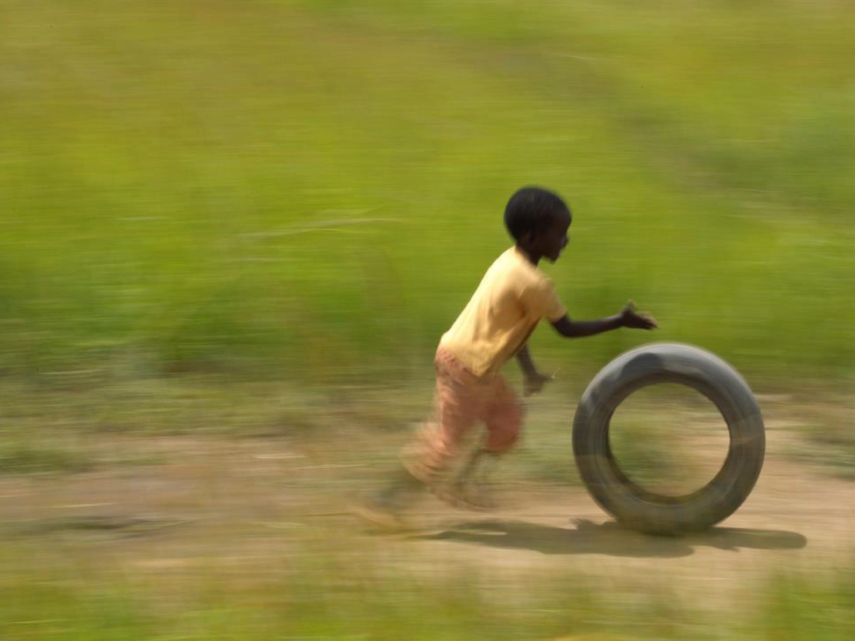
Polazišne osnove
Tvrtke imaju moć zaštiti djecu te unaprijediti njihove živote
Dječja prava su ključno ulaganje u našu održivu budućnost
Tvrtke su svakodnevno u interakciji s djecom

Slide 4

Kontekst
We are not asking corporations to do something different from their normal business; we are asking them to do this normal business differently.
UNSG Kofi Annan (1997-2006)

Slide 5

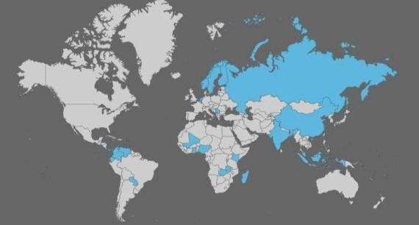
Prepoznajući potrebu da se prava djece učine vidljivijima u kontekstu radnog mjesta, tržišta i zajednice, UNICEF, Save the Children i Global Compact Ujedinjenih naroda
uspostavili su Načela o pravima djece i poslovanju
600 ljudi je bilo uključeno u konzultacije u 11 gradova
OŽUJAK 2012.
Konzultirano je 400 djece u 9 zemalja

Slide 6
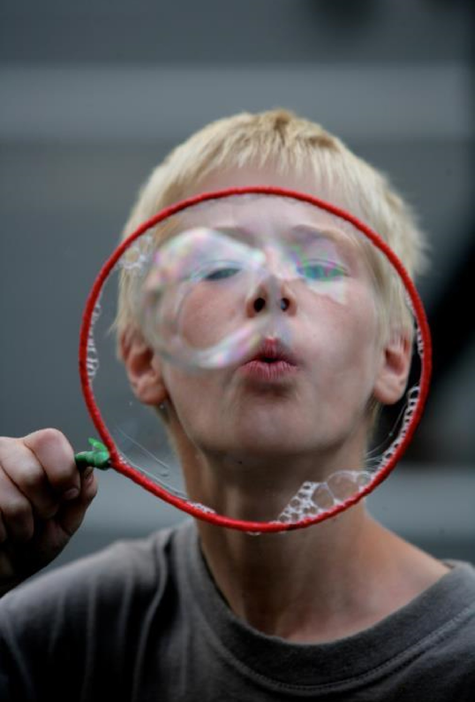
Ne zaboravimo da:
Je djetinjstvo jedinstveno razdoblje u životu, a pozitivni ili negativni učinci često su trajni
Djeca ovise o utjecaju odraslih – iste prilike ne utječu jednako na odrasle i na djecu
Djeca često nemaju glas u javnosti
Djecu rijetki istinski konzultiraju

Slide 7

(I) Načelima o pravima djece i poslovanju, tvrtke su pozvane da:
1. ispune svoju dužnost poštivanja prava djece te se obvežu da će podupirati dječja ljudska prava;
2. doprinesu iskorjenjivanju dječjeg rada u svim svojim poslovnim aktivnostima i poslovnim odnosima;
3. omoguće dostojan rad roditeljima i drugima koji se brinu o djeci;
4. osiguraju zaštitu i sigurnost djece u svim poslovnim aktivnostima i na svim lokacijama;
5. nude sigurne proizvode i usluge te kroz njih nastoje promicati prava djece;

Slide 8
(II) Načelima o pravima djece i poslovanju, tvrtke su pozvane da:
6. poštuju i promiču prava djece u marketingu i oglašavanju;
7. poštuju i promiču prava djece u odnosu na okoliš;
8. poštuju i podupiru prava djece u provođenju mjera javne sigurnosti;
9. pomažu u zaštiti djece ugrožene nesrećama i nepogodama;
10. podupiru napore lokalnih zajednica i vlada usmjerene zaštiti i ostvarivanju prava djece.

Slide 9

Uključivanje prava djece u temeljnu poslovnu praksu
UNICEF i tvrtke – zajedničko putovanje prema svijetu prilagođenom djeci
2
DOP kao dio zagovaranja i
1
komunikacije
DOP kao integralni dio strateških partnerstava s tvrtkama
3
Doprinos DOP-a provođenju programskih aktivnosti
10
-
May
8
-
13

Slide 10

Korporativna partnerstva
  UNICEF uspostavlja partnerstva koja mogu obostrano ojačati predanost pozitivnom doprinosu zajednici. Poduzeća u RH uglavnom pomažu ostvarivanju dječjih prava kroz donacije, no moguće je učiniti puno više!
  Praksa društvene odgovornosti pozitivno
  utječe na:
    Financijske pokazatelje tvrtke
    Motivaciju zaposlenika
    Lojalnost kupaca
    Reputaciju tvrtke
-

Slide 11

  Partnerstva uključuju tradicionalne i inovativne pristupe – integrirani pristup
    Zagovaranje dječjih prava i promoviranje pozitivnih vrijednosti
    Donacije potrebnih usluga ili proizvoda
    Donacije klijenata kroz postojeće kanale (co-mailings ili customer FR)
    Donacije u novcu
    Donacije zaposlenika (employee-giving programmes)
    Marketing opće dobrobiti (cause-related marketing)
    Društveno odgovorno poslovanje te usklađivanje s CRBP (Children’s Rights and Business Principles)
    … (primjeri iz zemlje i svijeta)…

Slide 12

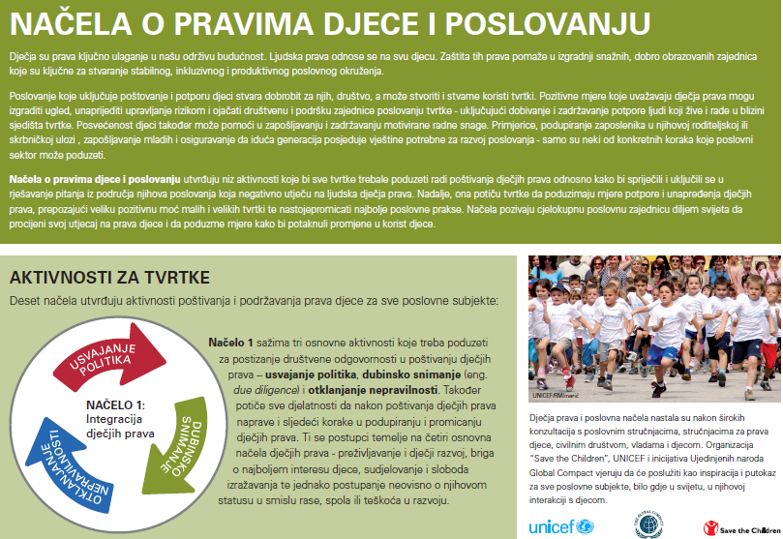
Vodič za poduzeća: Djeca su naš najvažniji posao
UNICEF je razvio sveobuhvatan alat namijenjen usmjeravanju tvrtki kroz trajan proces učenja o načinima integracije dječjih prava djece u poslovne politike i prakse
U pripremi je UNICEF-ov trening za poduzeća o pravima djece u okviru DOP-a

Slide 13
Hvala!
Za više informacija, posjetite www.unicef.hr

